Slide 1
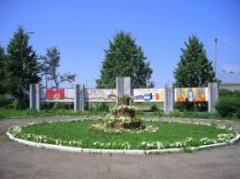
Легенда о происхождении названия села Сигаева
В изложении и рисунках учащихся
школы – сада «Родничок».
427990, Удмуртская Республика, Сарапульский район.
село Сигаево, ул.Трудовая, 8.
Код: 8-341-47 телефон 24-7-38
E-mail: Rodnichoks@yandex.ru
Сайт: http://7cnew.ucoz.ru
Педагог-организатор Татьяна Германовна Шадрина

Slide 2
Здравстсвуйте! Это мы!

Slide 3
Рисунок Демидовой Анастасии, 1 класс
Были когда-то на этом месте непроходимые леса, полные разной живности, да протекала
небольшая речушка.

Slide 4
Рисунок Култашевой Дарьи, 1 класс
Только самые сильные и смелые охотники добирались до этих мест. Приехал однажды сюда охотник-татарин по имени Сигай.

Slide 5
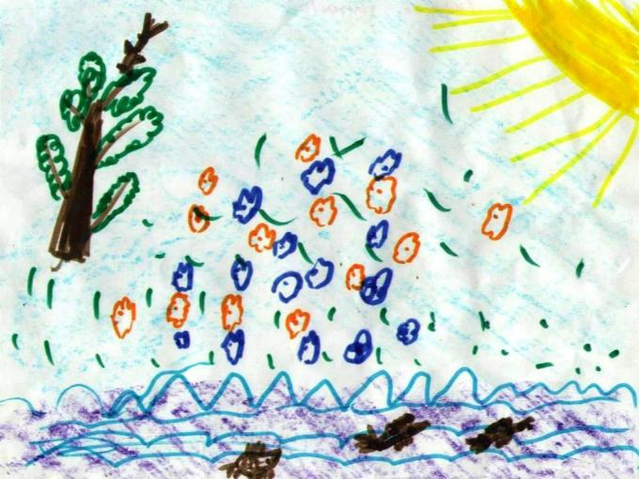
Рисунок Агаджана Геворгян, 1 класс
Залюбовался он красотой леса, заслушался пением птиц. Облюбовал себе полянку возле речки и решил здесь поселиться.

Slide 6
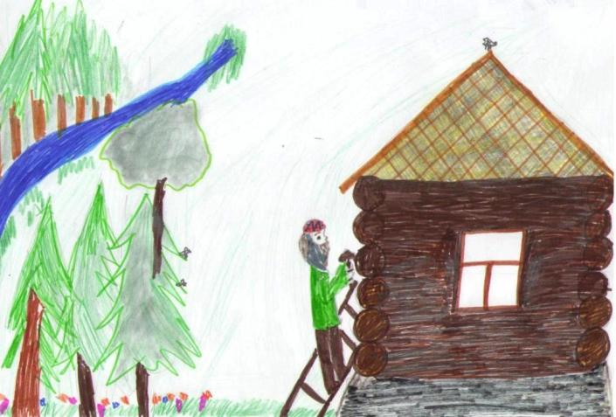
Рисунок Владислава Каменских, 1 класс
Строит он дом, а сам о своей жене думает да о двух сыновьях. Давно их не видел соскучился.
Дом получился на славу!

Slide 7
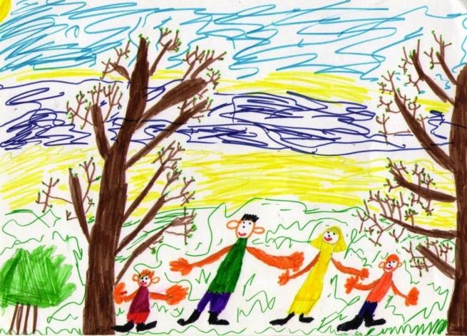
Рисунок Антона Крупина, 2 класс
Привёз он жену и детей в новый дом. И стали они жить поживать и добра наживать.

Slide 8
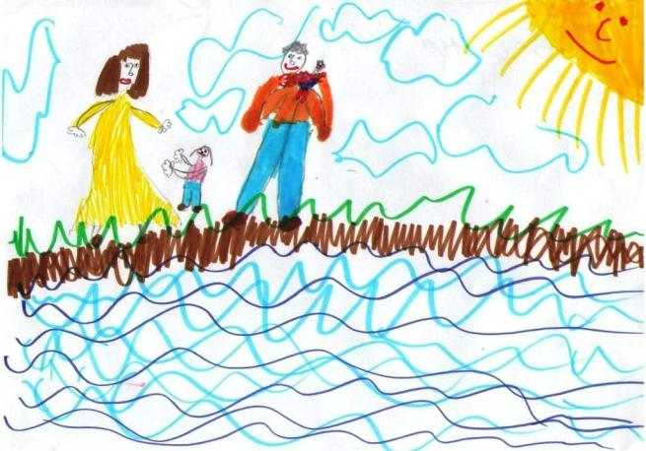
Рисунок Регины Пермитиной, 1 класс
Счастье поселилось в их доме. Всё они делали вместе и работали, и отдыхали.

Slide 9
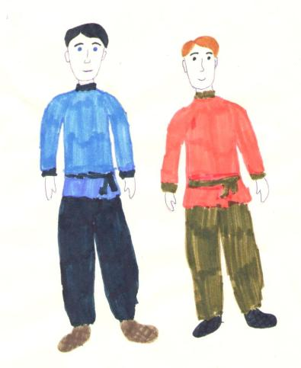
Рисунок Анны Лепихиной, 1 класс
Выросли сыновья. Пришла им пора жениться.

Slide 10
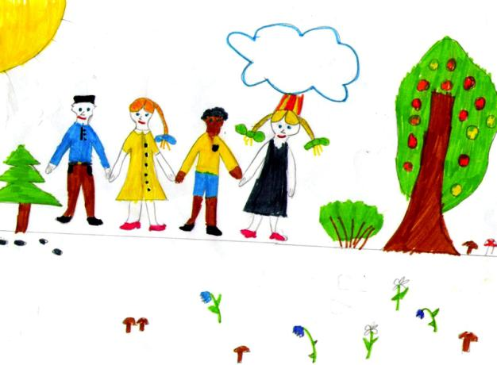
Рисунок Павла Кутергина, 1 класс
Женился один сын на русской девушке, другой на удмуртке. Привели они жён в дом к отцу.

Slide 11
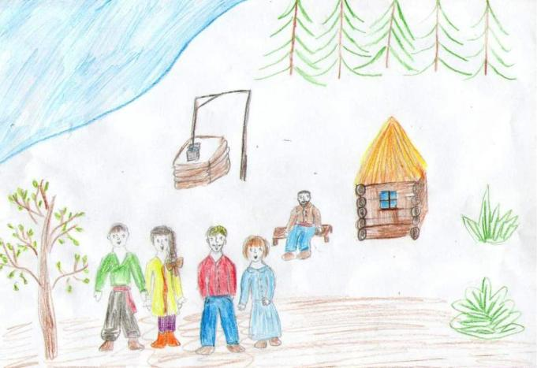
Рисунок Владислава Макшакова, 1 класс
Потом и внуки пошли. Тесновато стало в доме.
И построили сыновья рядом с отцовским домом
свои дома.

Slide 12
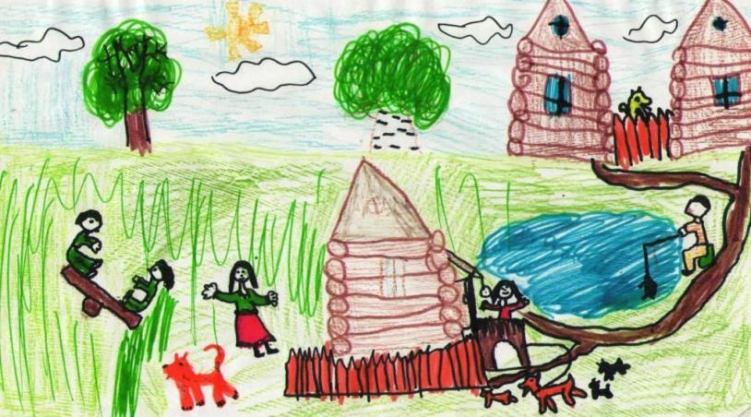
Рисунок Софьи Шкляевой, 3 класс
Так и появилось наше село.
А название ему дали Сигаево.

Slide 13
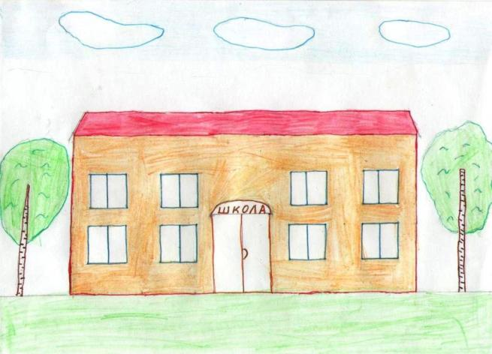
Рисунок Юлии Ткаченко, 2 класс
Разрослось и похорошело Сигаево. Теперь это районный центр.
Сейчас в нём проживает около 6 тысяч человек.
У нас есть средняя школа.

Slide 14
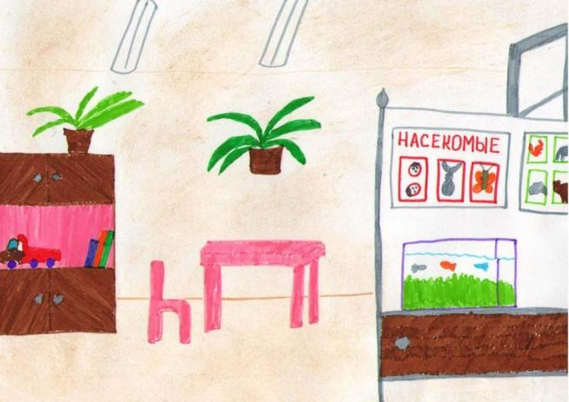
Рисунок Антона Макшакова, 2 класс
Детский сад «Росинка»

Slide 15
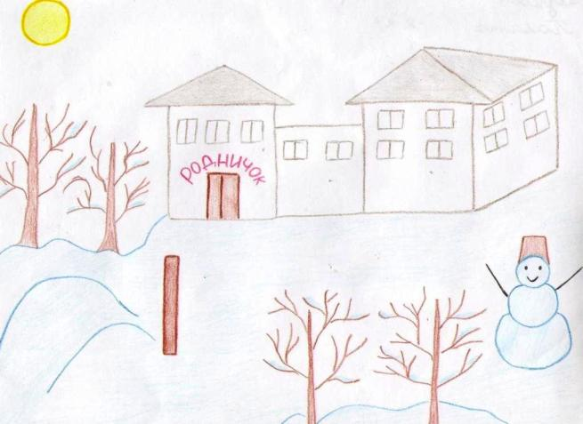
Рисунок Полины Глуховой, 2 класс
Школа-сад «Родничок»

Slide 16
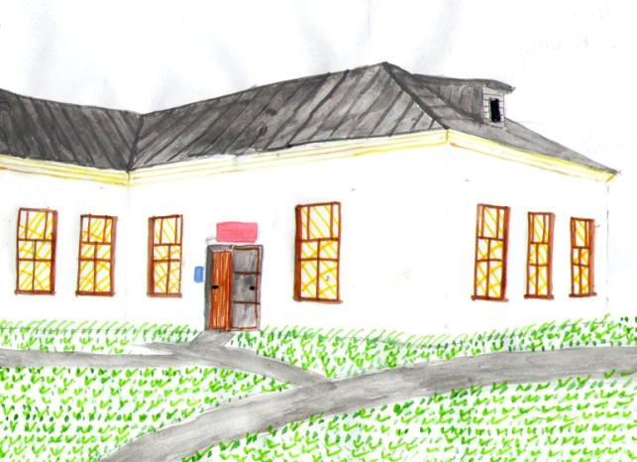
Рисунок Никиты Короткова, 3 класс
Музыкальная школа,

Slide 17
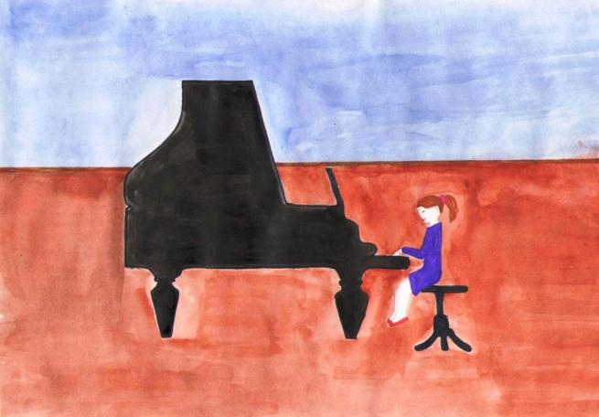
Рисунок Александра Кукушкина, 3 класс
в которой многие из нас учатся.

Slide 18
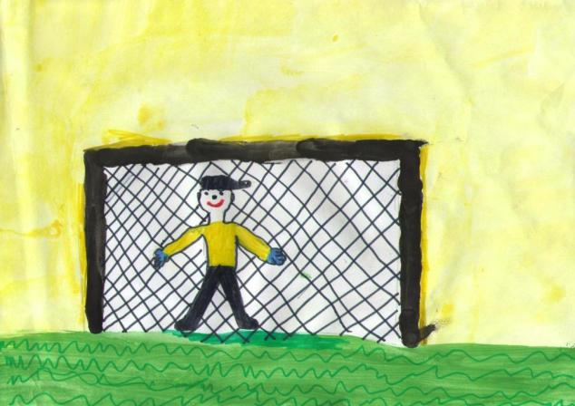
Рисунок Айдара Валиева, 3 класс
Есть стадион и спортивно-оздоровительный комплекс с бассейном.

Slide 19
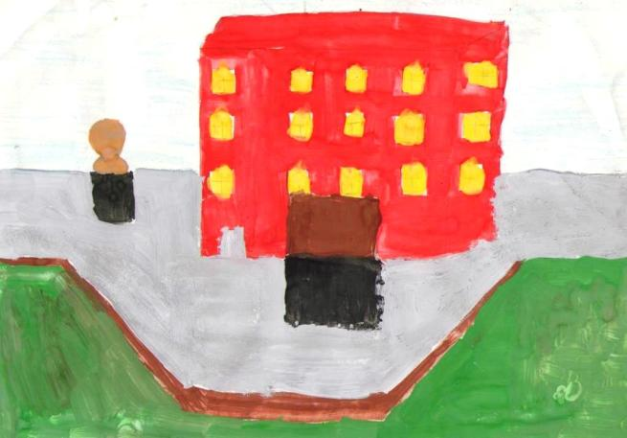
Рисунок Вячеслава Касьяненко., 3 класс
Аграрно-экономический колледж.

Slide 20
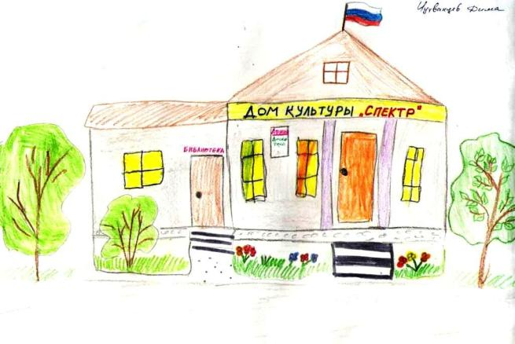
Рисунок Чухванцева Дмитрия, 1 класс
Дом культуры и библиотека.

Slide 21
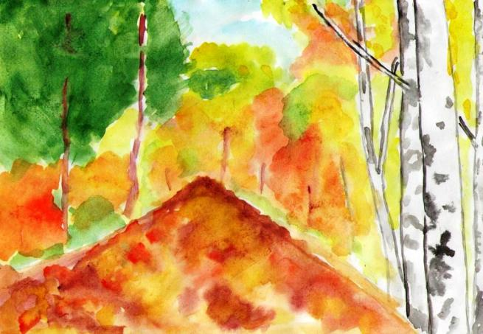
Рисунок Александра Горбунова, 2 класс
Единственный в Удмуртии
дендрологический парк.

Slide 22
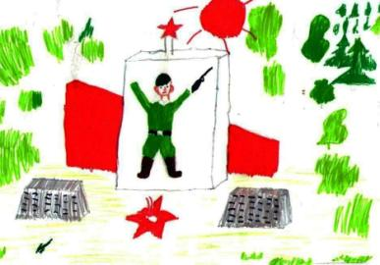
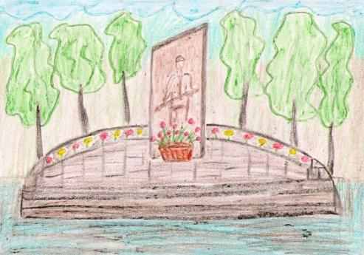
Рисунок Анастасии Демидовой , 1 класс
Рисунок Полины Шульгиной, 3 класс
Старый
и новый, который построили в этом году.
Памятники воинам, погибшим
в годы Великой Отечественной войны.

Slide 23
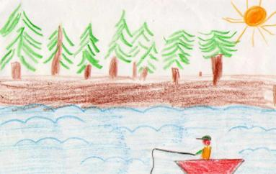
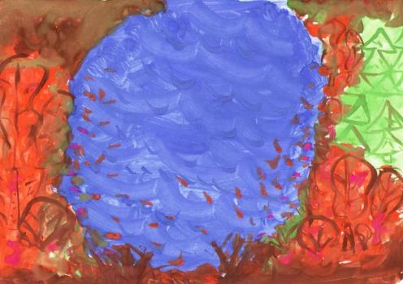
Рисунок Максима Баранова,3класс
Рисунок Антона Крупина, 2 класс
Сигаевский пруд.

Slide 24
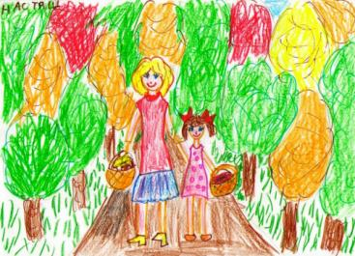
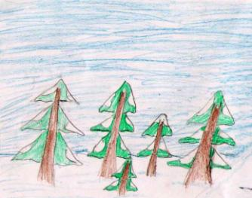
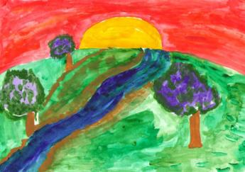
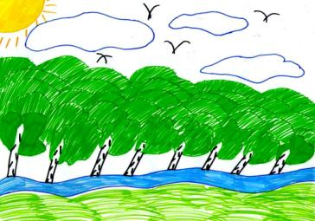
Рисунок Анастасии Шадриной, подг. группа
Рисунок Полины Гавриловой , 2 класс
Рисунок Анастасии Сайрановой, 3 класс
Рисунок Анастасии Некрасовой, 1 класс
Прекрасно Сигаево во все времена года.

Slide 25
Рисунок Данила Длгих, 3 класс

